Slide 1

2.1 等式与不等式的性质
第2章 等式与不等式
沪教版（2020）必修第一册

Slide 2
1
回顾等式与等式的性质，会求解方程的解.
回顾一元二次方程的解集，理解根与系数的关系， 会使用根与系数的关系求代数式的值.
学习任务
2
3
了解不等式与不等式的性质，会比较数或式子 的大小、会使用不等式的性质证明不等式或 解决范围问题.

Slide 3
1
新课导入

Slide 4
大家知道，相等关系与不等关系是数学中、也是日常生活中最基本的关系.比如说：长与短、远与近的比较；比如说：同学们之间高与矮、轻与重的比较；比如说：国家人口的多少、面积的大小的比较；再比如说：新冠疫情传播速度的快与慢的比较.正所谓：“横看成岭侧成峰，远近高低各不同”.

Slide 5
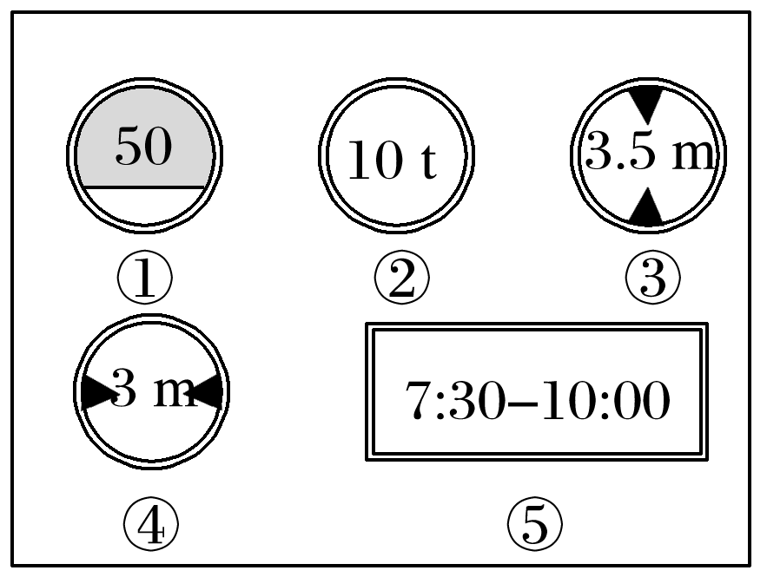
新课导入
问题 生活中，我们经常看到下列标志，你知道它们的意思吗？你能用一个数学式子表示下列关系吗？
提示 ①最低限速50 km/h，v≥50；
②限制质量10 t,0<ω≤10；
③限制高度3.5 m,0<h≤3.5；
④限制宽度3 m,0<x≤3；
⑤时间范围7：30－10：00,7.5≤t≤10.

Slide 6
2
知识梳理

Slide 7
等式及其性质

Slide 8
含有未知数的等式成为方程.使得方程两端相等的未知数的值，称为方程的解或者方程的根.

Slide 9
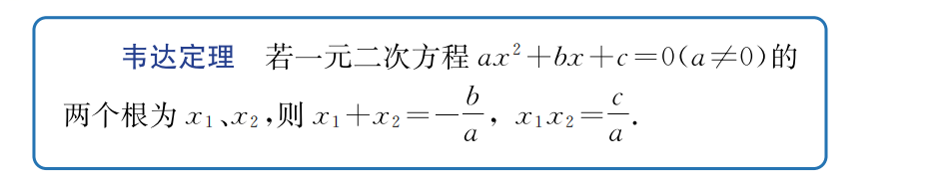
韦达定理

Slide 10
不等式的性质
设a、b、c均为实数
1：传递性 如果a＞b，b＞c，那么____________.
2：加法性质 如果a＞b，那么___________
3：乘法性质 如果a＞b，c＞0，那么_______；
如果a＞b，c＜0，那么_________.
4：同向可加性 如果a＞b，c＞d，那么____________________.
5：同向可乘性 如果a＞b＞0，c＞d＞0，那么________________.
6：可乘方性 如果a＞b＞0，那么________________________.
a＞c
a＋c＞b＋c.
ac＞bc
ac＜bc
a＋c＞b＋d
ac＞bd
a^{n}＞ b^{n}(n∈N，n≥2)

Slide 11


不等式的性质
设a、b、c均为实数
7：可开方性如果a＞b＞0，那么________________________.
8: 如果a＞b＞0，那么__$$\frac{1}{b}>\frac{1}{a}$$_>0________
$$\sqrt[n]{a}$$＞$$\sqrt[n]{b}$$ (n∈N，n≥2)

Slide 12
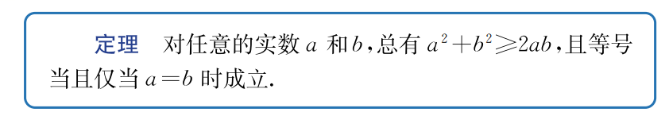
重要定理

Slide 13
3
题型总结

Slide 14
题型一 等式的性质
例1 对于实数a，b，c，下列命题中的真命题是
A.若a>b，则ac²>bc²
√

Slide 15
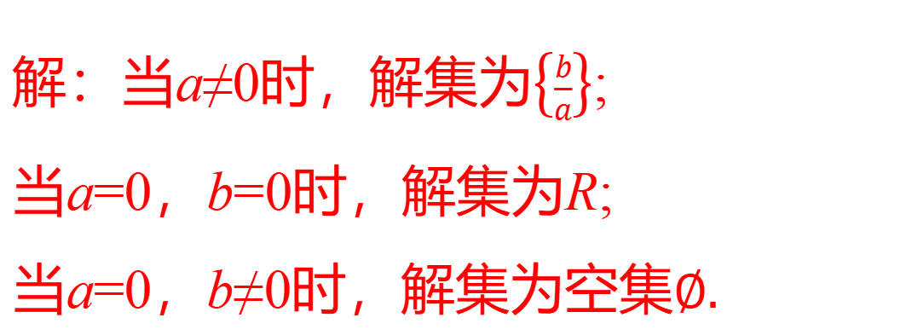
题型二 方程（组）的解（解集）
例2 对于实数a，b，c，求关于x的方程ax=b的解集.
解：当a≠0时，解集为$$\left\{\frac{b}{a}\right\}$$;
当a=0，b=0时，解集为R;
当a=0，b≠0时，解集为空集$$∅.$$

Slide 16
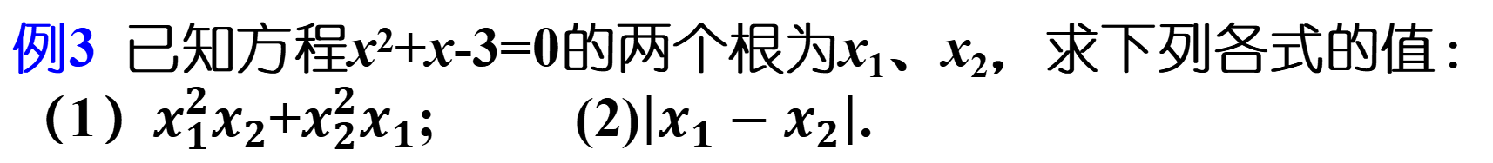
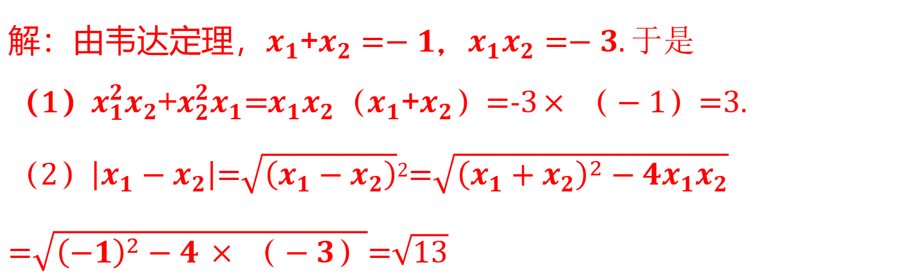
题型三 韦达定理
例3 已知方程x²+x-3=0的两个根为x₁、x₂，求下列各式的值：
（1）$$x_{1}^{2}x_{2}$$+$$x_{2}^{2}x_{1}$$; (2)$$\left|x_{1}−x_{2}\right|$$.
解：由韦达定理，$$x_{1}$$+$$x_{2}=−1，{��}_{1}x_{2}=−3.于是$$
（1）$$x_{1}^{2}x_{2}$$+$$x_{2}^{2}x_{1}$$=$$x_{1}x_{2}$$（$$x_{1}$$+$$x_{2}$$）=-3$$×（−1）$$=3.
（2）$$\left|x_{1}−x_{2}\right|$$=$$\sqrt{\left({��}_{1}−x_{2}\right)}$$²=$$\sqrt{{\left(x_{1}+x_{2}\right)}^{2}−4x_{1}x_{2}}$$
=$$\sqrt{{\left(−1\right)}^{2}−4×（−3）}$$=$$\sqrt{13}$$

Slide 17
题型四 不等式的性质
例4 (1)给出下列命题：
②若a>b，c>d，则a－c>b－d；
其中真命题的序号是________.
①③

Slide 18
题型五 比大小
例5 已知x∈R，比较x³－1与2x²－2x的大小．

Slide 19
题型六 不等式的证明
∵c>a>b>0，
∴a－b>0，c－a>0，c－b>0，

Slide 20
题型七 利用不等式的性质求代数式的取值范围

Slide 21
4
课堂练习

Slide 22
1.用不等号“>”或“<”填空：
(1)如果a>b，c<d，那么a－c____b－d；
(2)如果a>b>0，c<d<0，那么ac____bd；
>
<
<
<

Slide 31
5
课堂小结

Slide 32
1.知识清单：
(1)等式的性质.
(2)不等式的性质及其应用.
(3)韦达定理.
(4)比较大小.
(5)重要不等式.
2.方法归纳：作差法.
3.常见误区：注意不等式性质的单向性或双向性，即每条性质是否具有可逆性.

Slide 33
Thank you for your attention
回家作业：完成2.1集合分层练习

